Slide 1
Творческий проект «Моя кулинарная книга»
Автор: учащиеся 5 класса.
Руководитель: Учитель технологии
Ларионова С.С.

Slide 2
Этапы:
Осознание нужд и проблем.
Планирование и осуществление идеи.
Проверка и оценка

Slide 3
Осознание нужд и проблем.
На уроках технологии при изучении темы «Кулинария» мы приступили к созданию творческого проекта «Моя первая кулинарная книга». Познакомились с технологией приготовления первых блюд: бутерброд, блюда из яиц, блюда из овощей. Приготовили их с одноклассниками и продегустировали. Нам эти блюда очень понравились, и мы их решили записать в кулинарную книгу. Но здесь мы задумались о дизайне обложки, мы хотели, чтобы она была необычной, и мы могли бы легко добавлять в книгу новые рецепты с которыми познакомимся в 6 и 7 классе.
ПРОБЛЕМА: Обложка для кулинарной книги.

Slide 4
Цель проекта
Узнать историю происхождения кулинарных книг.
Познакомиться с видами оформления кулинарных книг.
Создать свою кулинарную книгу.

Slide 5
Мы приступили к осуществлению задуманного!
1 подготовили ряд сообщений.

Slide 6
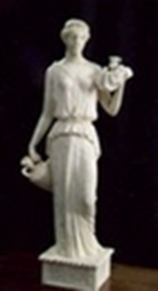
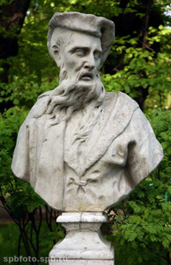
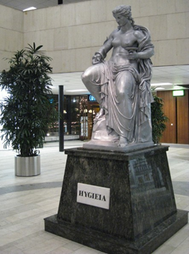
Кулинария – (от латинского culina) – кухня, искусство приготовления пищи.
По преданию, Кулина была служанкой и помощницей мифического врачевателя Эскулапа (покровителя медицины) и его дочери Гигеи (покровительницы здоровья). Кулина стала покровительницей поварского дела.

Slide 7
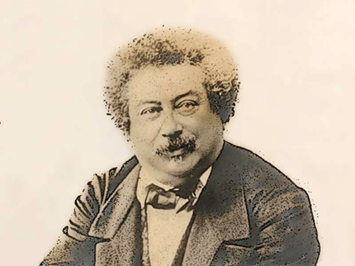
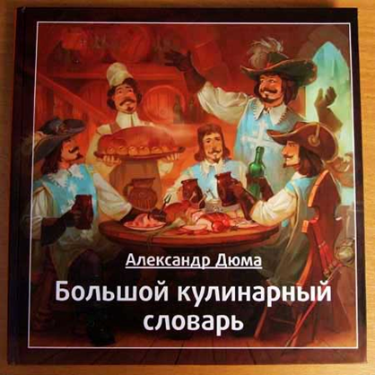
Долгое время Франция оставалась законодательницей кулинарной моды. Французская кухня очень тонкая и поэтичная. Поэтому не удивительно, что выдающийся Александр Дюма, писатель, историк, общественный деятель, был еще и блестящим знатоком кулинарного искусства и поваром. Александр Дюма всю жизнь грозился написать поваренную книгу и скончался, сочиняя «Большой кулинарный словарь» , в котором написано почти 800 новелл на кулинарные темы. Известно, что в книгу вошли рецепты пяти видов русского варенья: из роз, тыквы, редьки, орехов и спаржи, которые Дюма узнал у астраханских армян. Словарь после смерти автора завершил Арнольд Франс. По сей день, эта книга занимает почетное место на кухонной полке у любого просвещенного француза. Увлекательно написанный, с невероятным количеством полезных советов, применимых и в современной кулинарии.

Slide 8
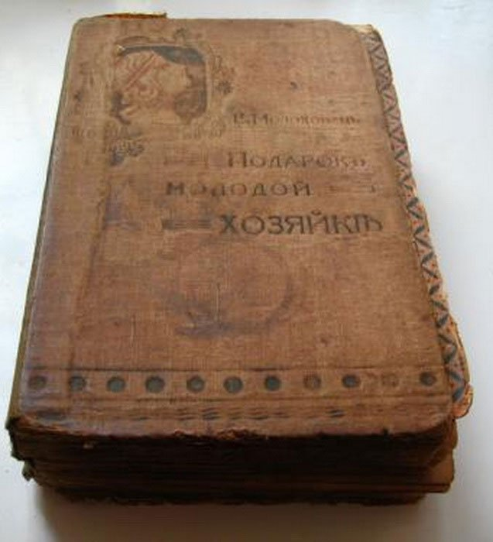
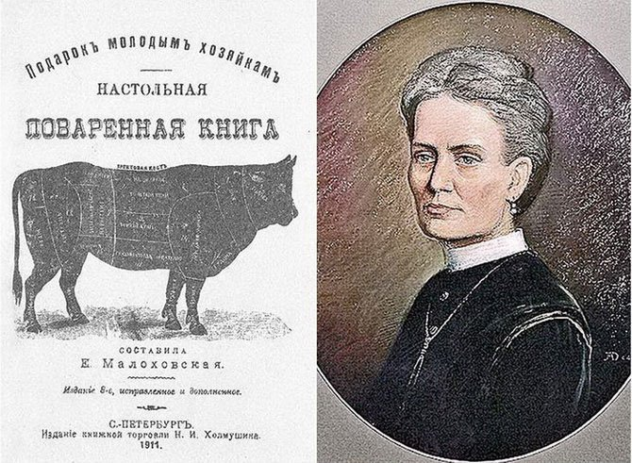
Автором первой кулинарной книги в России была Елена Молоховец талантливейшая хозяйка, которая знала всё об особенностях русской национальной кухни, но умерла, не сумев пережить голод в Петрограде.

Slide 9
2. Познакомились с книгами по кулинарии наших мам и бабушек.

Slide 10
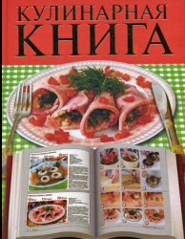
С Современными кулинарными книгами.

Slide 11
3. Рассмотрели из каких основных элементов состоит книга.
https://vk.com/id194076997

Slide 12
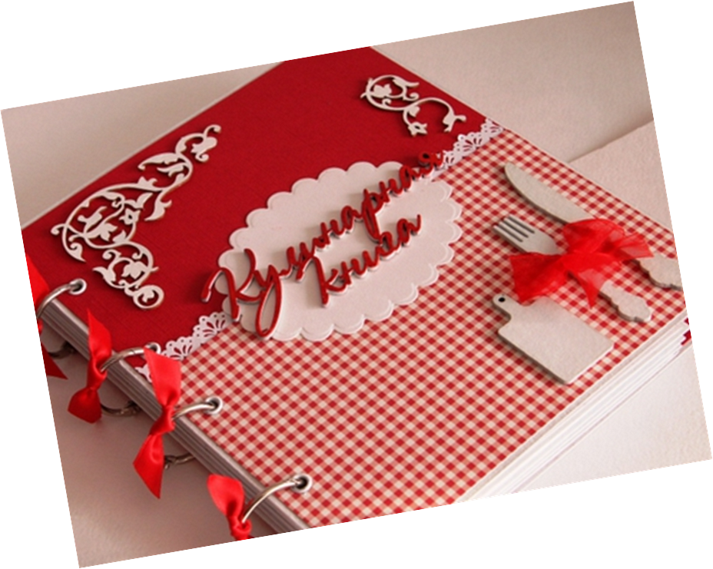
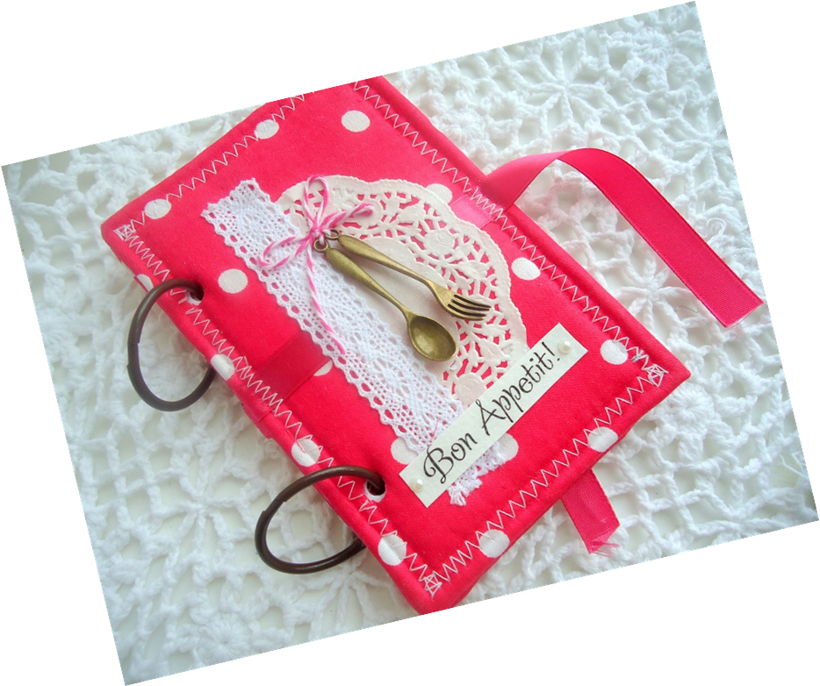
И вот настал момент когда мы уже были готовы создать свою книгу, но
она должна быть необычной эстетически привлекательной и отражать содержание.

Slide 13
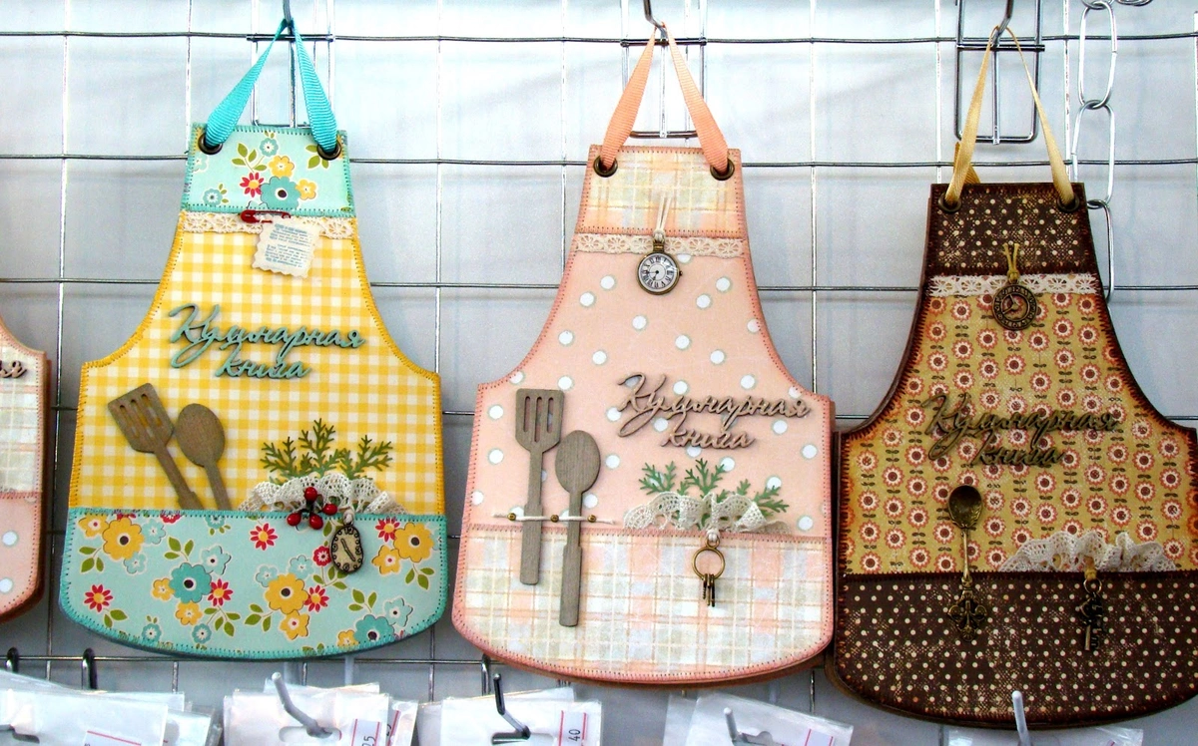
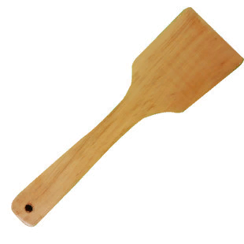
РЕШЕНО! Наша книга будет в форме фартука!!!
Пока мы решали эту задачу , на уроках технологии приступили к изучении новой темы: «Технология изготовления изделий из древесины» где мы познакомились с таким материалом как фанера, и уже изготовили первую продукцию: лопатки для горячего.
Анализируя изделия из древесины мы натолкнулись на макет разделочный доски в форме фартука и УРА, УРА, УРА

Slide 14
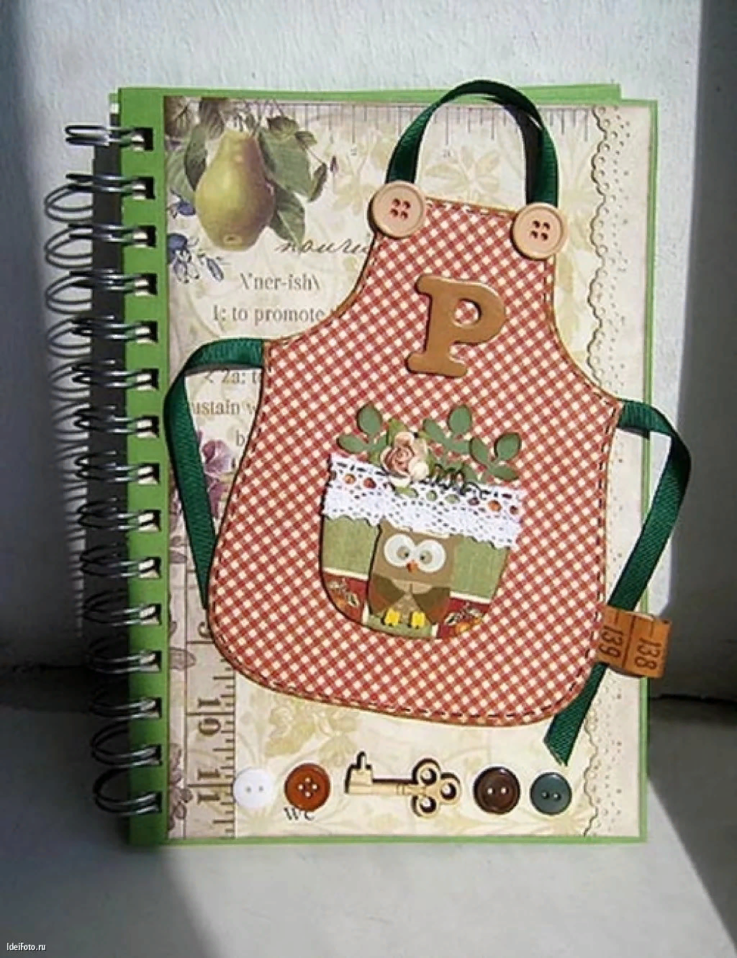
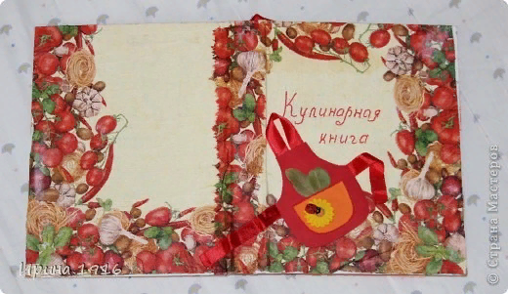
Для оформлении обложки мы познакомились с разными техниками отделочных работ.
Декупаж.
Скрапбукинг
Аппликация
Выжигание
Лакирование.

Slide 15
Вот что у нас получилось.

Slide 16
Вывод!
В рамках нашего проекта мы познакомились с историей появления кулинарной книги, а самое главное реализовали возможность сделать книги своими руками и не такие, как у всех.
Работать над проектом нам понравилась!!!
С нетерпением ждем 6 класс чтобы пополнить наши книги новыми рецептами.

